Slide 1
计算机问题求解 – 论题1-5
- 数据与数据结构
2022年10月17日

Slide 2
Part I
计算机中的数据

Slide 3
计算机解题与“数据”
问题1：
从“数据”的角度看，通过算法希望计算机帮我们解的“题”与你们中学数学课上解的题有什么不同？
算法的输入是满足特定条件的对象的集合（“问题空间”），算法必须能保证对该集合中“任一对象”均能计算出正确的结果。程序是算法的“实现”，其“每一次”执行处理的是某个特定数据对象(问题实例)。
因此，中学数学课中的那些“题目”是我们这里讨论的算法问题的“实例”。
为什么讨论计算机问题求解必须讨论“数据”？
输入数据必须以某种形式“放入”计算机；
输出结果必须以某种形式的数据呈现给用户；
问题求解过程可以看作“数据转换”过程，这个过程如果有多个步骤组成，则每个步骤可能需要以中间形式暂时存放，供后面的步骤使用。

Slide 4
最基本的数据形式：常量和变量
问题2:
“变量”是不是“量”？
x ← x + 1 该如何理解？
一个用字符串表示的变（常）量名有两个不同的含义，你能解释吗？
在“冒泡”排序算法中，核心操作是“交换序列中两个元素(不妨说是x,y)，其实现过程可以表示如下（注意：需要使用一个临时辅助变量z）：
z←x
x←y
y←z
你能清楚区分“地址”和“内容”，正确地解释这个过程吗？
问题3：
为什么对变量要指定“类型”？
能够执行什么样的“操作”(运算)？

Slide 5
变量名：本质与对命名的建议
变（常）量名是计算机存储区地址的“抽象”
  编程时关注的“位置”与计算机内的物理地址无关
写程序时给变量命名最好遵循以下建议（这不是指程序设计语言的语法，那是必须遵循的）：
  名称应该能对数据的算法意义起到“提示”的作用，并尽量用一致的命名原则；
  子程序中最好不要直接使用在其外部定义的变量名，对外部变量的作用通过“返回”语句实现；
  不要用同样的名表示不同的变量（尽管只要遵循“作用域”的规定，这并不一定错）

Slide 6
数据结构：“结构”究竟是什么？
While control structures serve to tell the processor where it should be going, data structures, and the operations upon them, organize the data items in ways that enable it to do whatever it should do when it gets there.
控制结构与数据结构是计算机算法的两个侧面，数据结构不仅仅是关乎数据“如何放”。
“全班同学排好队！”是什么意思？
  每人有了一个“位置”。
  其实这个“位置”是相对的。
  如果安排一种按照位置进行的“游戏”，“到了什么位置就知道该做什么”。
抽象的逻辑结构：“顺序”结构
计算机中的“实现”：同类型数据的“序列”。程序设计语言为你提供了定义特定数组的“设施”
物理位置：你可以不用管
程序设计语言中的数组是什么？

Slide 7
结构为解题服务
Collatz 猜想：任给一个正整数n，如果n为偶数，则令n=n/2, 如果n为奇数，则令n=3n+1, 当n=1时终止。猜想：这个序列一定会终止，终止时生成的序列长度称为起始n的“周期”。
一个例子：n=22: ( 22, 11, 34, 17, 52, 26, 13, 40, 20, 10, 5, 16, 8, 4, 2, 1) 周期=16
写一个程序，输入为两个正整数 (i,j), 输出为从i到j所以整数的最大Collatz 序列周期值，并输出相应的序列。例如当输入为 (1,10)，输出为20，对应的序列是: (9, 28, 14, 7, 22, …)
问题4：
你会如何考虑使用合适的数据结构？
问题5：
你会如何考虑使用合适的控制结构，那与数据结构是什么关系？

Slide 8
数据结构与控制结构的对应
n 重循环则可对应于 n 维数组

Slide 9
数组维数的相对性
问题6：
你能解释一下上面两个图的含义吗？
对程序设计的影响是什么？

Slide 10
数组结构的优点和局限性
问题7
数组结构的访问方式特点是什么，对于解题有什么好处？又带来什么不便？
数组元素使用“下标”确定其位置，而下标是顺序编排的，这对访问数组元素带来什么便利？
正因为顺序编排，对于在应用中如果需要增删元素则必须“维护”相应的特性？
你若需要对数组元素进行如下操作，可能必须移动“整块”的其它元素（那代价可能很大）：
  在指定位置插入一个新元素；
  删除某个位置上的元素但不留下“空挡”

Slide 11

顺序结构的“抽象”
数组实际上是通过连续编排下标将元素顺序连接成一个“结构”
如果我们将“顺序连接”抽象为对用户“透明”的实现方式，那么数组就可以认为是“抽象数据类型”list的一种实现。list中“顺序”的概念是抽象的，可以用不同方式实现
常用的linked-list可以认为是一种使用“指针”的实现。显然linked-list(链表)可以解决数组的不便。而且更适用于执行前无法确定序列长度的情况。
list cons(obj newElement, oldList)
Precondition: none
Postcondition: if x=con(newElement, oldList) then:
  x refer to a newly created list
  x≠nil
  first(x)=newElement
  rest(x)=oldList
obj first(list aList)
Precondition: aList≠nil
list rest(list aList)
Precondition: sList≠nil
list nil
所谓“抽象数据类型”不涉及数据对象的性质以及其“存放”方式，仅通过操作定义体现在“解题”时的应用意义。
简化的list由4个操作定义：一个创建(插入)操作，两个“查询”操作，一个常量
你能说说“概念意义”上插入，删除任一元素怎么“计算”吗？

Slide 12
Part II
抽象数据类型与问题求解

Slide 13
存取的“随意”和“受限”
在图书馆的书架某一层取一本书
在机场的饮水机旁取一个纸杯
这两者有何不同？
如果仅仅从“放置”的角度看，两者涉及的物体放置方式是一样的：“一个挨着一个的顺序结构”，不同的是对元素的操作方式。
即使一样的“受限”操作方式，也可以有不同的“限”法：
不同的操作方式在解题中有明显的意义。
在下面的例子中你不必考虑这些结构如何实现，只是当作可直接用的对象（连同相关的操作）
队列
堆栈

Slide 14
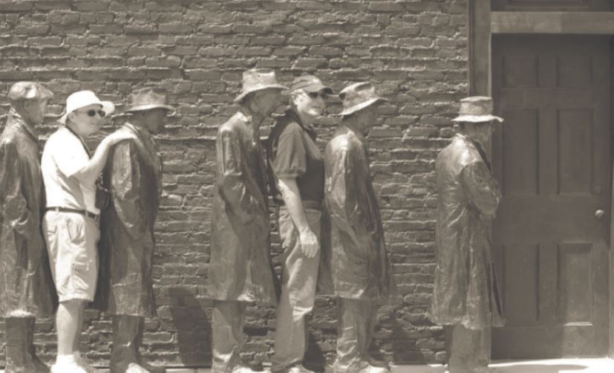
两个典型的例子
不需要编程，只需考虑合理利用数据结构的算法基本过程。
问题1：判定输入字符串是否“回文”（palindrome）
所谓“回文”即从头读到尾与从尾读到头完全一样。历史上（也可能是传说中）一个非常有名的回文是拿破仑说的一句话：“Able was I ere I saw Elba”
Able was I ere I saw Elba
问题2：模拟一个排队的场景
设想一个单服务柜台的运行状态，设定模拟总时间长度，随机生成“新顾客到达时间及其需要的服务处理时长”模拟可能的排队等待队列人数变化情况。假设服务能力与预期顾客需求量总量平衡。 (提示：以第1个顾客到达时间为0，建立“时钟”，随机生成的参数（注意舍弃不合理的参数）决定后面入队列与出队列时刻)

Slide 15
非线性结构 – “树”
一个显著的特点是可分“层”
问题8：
这个结构与list有什么关系？
问题9：
你能举出一些可抽象为树结构的日常关系吗？

Slide 16
树结构及其“遍历”
“非递归”视角：
“递归”视角：
问题9
如果算法选择树结构，访问所有的结点 (遍历 traversal ) 往往是必须的，两种不同的视角分别“提示”了什么样的方法？
T₂
T₁
T₃
T₄
有一个唯一的“根”结点
假设根结点有k条出边，其另一端点为 v₁,v₂,…v_{k}，它们分别是k个无结点相交的树的根，这些树称为“子树”
一个“结点”的集合 {A,B,…,K}
一个“独特”的结点 – “根”：A
根只有“出边”，没有“入边”
其它任何结点有恰好一个“入边”
  这决定了从根到任意结点有“唯一的通路”
将上面图中的树“重构”为二叉树
问题10：
结点出边数不确定对树结构的实现带来什么不便？

Slide 17
利用树排序：
第1步：将数组表示为“二分搜索树”
问题11:
你能看出这个树是如何生成的吗?

Slide 18
利用树排序：
第2步：以“深度优先”方式遍历树
问题12:
为什么输出肯定是从小到大的?
“ left-first traversal”
“ second-visit output:
（这称为“中序”）

Slide 19
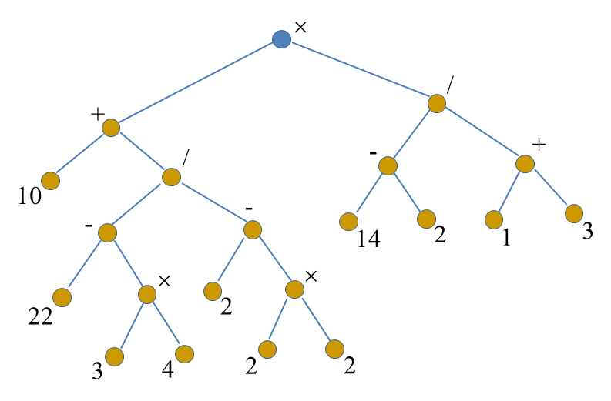
树结构与算术表达式求值
算术表达式：(10 + (( 22 – 3 × 4) / 2 – 2 × 2 ) × (( 14 – 2) / (1 + 3 ) )
对应的表达式树
Left-first traversal;
Third-visit output;
（这称为“后序”）
10 22 3 4 × - 2 2 2 × - / + 14 2 - 1 3 + / ×
假如数字输出到一个堆栈中，每当遇到运算符则处理前面两个数，结果是怎样的？
问题13：
为什么树结构能正确处理表达式计算？

Slide 20
课后作业
pp.46-
  2.10 – 2.16
编程解决课堂上提到的Collatz问题

